Slide 1
4강 – 웹 제작 실전 예제
수업 시작 전
Streamlit 설치 (pip install streamlit)
사이트에서 파일 다운로드 및 STL 폴더 안에 풀기
(STL 폴더 안에 파일만 넣어야함. 폴더가 들어가면 안됨. 경로 오류 생김)
VSC 세팅 준비

Slide 2
1. 쇼핑몰 예제(07.py)
새로운 명령어
St.session_state
: Streamlit에서 사용자별 상태를 저장하는 공간
.append
: 리스트에 새로운 값을 맨 뒤에 추가할 때 사용하는 함수

Slide 3
전체 구조 요약
접속화면 : 접속하기 버튼만 보임
메인화면 : 좌측 사이드바에서 메뉴 선택(상품 목록, 장바구니, 결제) 선택한 메뉴에 따라 다른 화면이 나옴
Session_state를 사용해 상호작용 상태 저장 (이번 코드에서 가장 중요한 요소)

Slide 4
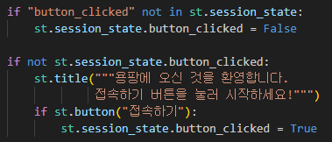
코드 뜯어보기 (쇼핑몰 진입 전)
- 사용자가 처음 접속했을 때를 구분하기 위해 button_clicked라는
변수 사용
- False면 아직 “접속하기” 버튼을 안 누른 상태임
- “접속하기” 버튼을 누르면 button_clicked가 True가 되어 쇼핑몰 UI로 이동

Slide 5
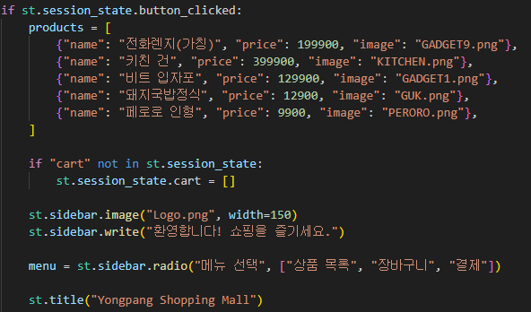
코드 뜯어보기 (쇼핑몰 진입 후)
-products : 각 상품의 이름, 가격, 이미지 파일 정보를 포함한 딕셔너리
-사용자별 장바구니(cart) 리스트를 session에 저장
-사이드바에서
로고 이미지와 인삿말,
라디오 버튼으로 메뉴 선택

Slide 6
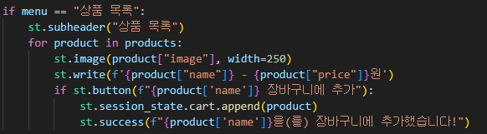
코드 뜯어보기 (메뉴 – 상품 목록)
-상품 이미지/이름/가격 출력
장바구니에 추가 버튼
클릭 시 해당 상품을 cart에 추가
(append 사용)
추가 완료 시 st.success로 성공 창

Slide 7
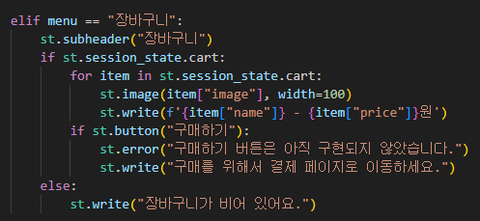
코드 뜯어보기 (메뉴 – 장바구니)
- 현재 장바구니(cart)에 담긴 상품을 나열
“구매하기” 버튼은 아직 실제 동작 없음
안내 메시지만 출력
- 비어있을 때 비어있다 출력

Slide 8
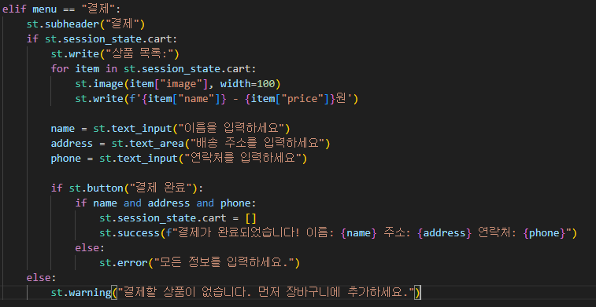
코드 뜯어보기 (메뉴 – 결제)
Session_state.cart에서 목록 가져옴
사용자 입력:
이름, 주소, 연락처
입력이 모두 완료되면
결제 성공 메시지와 함께
장바구니 초기화
입력 누락 시
오류 메시지 출력

Slide 9
2. 커뮤니티 예제(08.py)
새로운 명령어
St.divider()
: Streamlit에서 사용자별 상태를 저장하는 공간
Key
: 여러 입력창이나 버튼을 구분하기 위해 각각에 고유한 이름을 붙여주는 역할을 함.

Slide 10
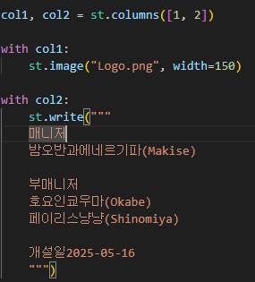
코드 뜯어보기 (최상단 게시판 소개글)
[1, 2]는 첫 번째 칼럼의 너비를 1로, 두 번째 칼럼의 너비를 2로 설정
-col1에는 로고 이미지
-"Logo.png" 파일을 현재 디렉토리에서 불러오며, 너비는 150px로 지정
-col2에 관리자 소개

Slide 11

코드 뜯어보기 (세션 상태 초기화)
posts 키가 없으면 게시글 저장용 리스트를 생성
각 게시글별 댓글을 저장할
딕셔너리 형태의 댓글 저장소를 만듦
예: {0: [댓글1, 댓글2], 1: [댓글1]}

Slide 12

코드 뜯어보기 (세션 상태 초기화) + (사이드바)
posts 키가 없으면 게시글 저장용 리스트를 생성
각 게시글별 댓글을 저장할
딕셔너리 형태의 댓글 저장소를 만듦
예: {0: [댓글1, 댓글2], 1: [댓글1]}
왼쪽 사이드바에 radio 버튼을 만들어 메뉴 전환 기능 제공
menu 변수에 현재 선택된 메뉴 문자열이 저장

Slide 13
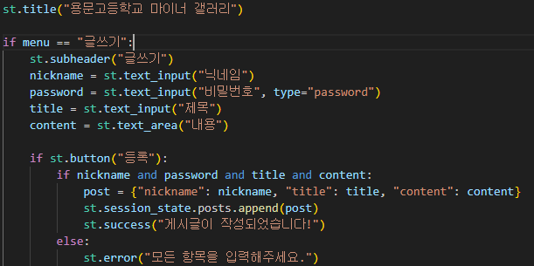
코드 뜯어보기 (글 쓰기)
메뉴에서 "글쓰기"를 선택했을 때, 글 입력 창을 보여줌
닉네임, 비밀번호, 제목, 본문을 입력
비밀번호는 type="password"로 감춰서 표시
모든 항목이 채워졌을 때만 게시글을 posts에 저장
하나라도 빠지면 오류 메시지

Slide 14
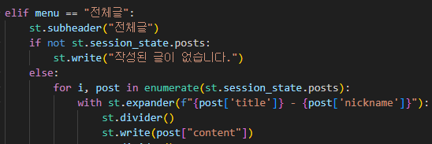
코드 뜯어보기 (글 보기)
메뉴에서 "전체글" 선택 시 실행
글이 하나도 없으면 안내 메시지 출력
작성된 글이 있다면, 이 코드는 모든 게시글을 하나씩 화면에 표시
enumerate()는 반복문 안에서
i(인덱스 번호, 0부터 시작)와 post(게시글 내용)를 동시에 가져옴
expander에서 글 내용 출력
(상자 제목은 글 제목 - 작성자 형태로 표시)

Slide 15
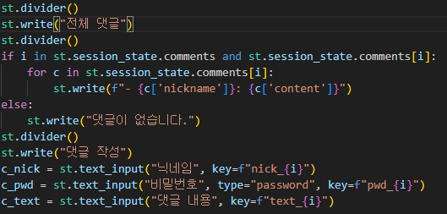
코드 뜯어보기 (댓글 보기 및 작성)
현재 게시글(i번)에 달린 댓글이 있다면:
각각 출력: - 닉네임: 댓글내용
없다면: 댓글이 없습니다. 출력
- 댓글을 작성할 입력 칸 3개가 나타남:
닉네임
비밀번호 (보안 처리됨)
댓글 내용
key=f"nick_{i}" 같은 코드는
각 게시글마다 입력창을 구분하기 위 한 고유 식별자

Slide 16
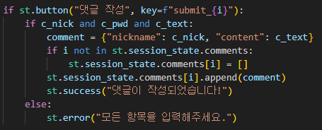
코드 뜯어보기 (댓글 작성)
게시글마다 다르게 동작하게 하기 위해 key를 submit_{i}로 구분
입력한 값이 모두 비어있지 않다면
(if c_nick and c_pwd and c_text:)
댓글을 딕셔너리 형태로 저장:
{"nickname": "입력한 닉네임",
"content": "입력한 댓글"}
해당 글(i번)의 댓글 리스트가 없으면
오류 없이 댓글을 추가할 수 있도록
빈 리스트로 초기화함 (없는 키에 접근 x)
댓글을 append()로 추가
성공 및 실패 메시지 출력

Slide 17
다음주 월요일까지 과제(必)
자신만의 사이트 만들어오기
수업자료는 모두 깃허브(수업자료 링크)에 있음
05.py도 05source 파일 없이도 실행할 수 있게 수정함

